Slide 1
Séance 2.3.
Approche Project pour promouvoir le développement local/territorial
Jorge Rodriguez Bilbao
“Société Civile et Autorités Locales"
Commission Européen - DG DEVCO B2

Slide 2
Objectif
Objectifs de l'appui
Choix de (s) modalités d'appui
Contexte
SCENARIO 1
Environnement globalement favorable
Vision claire sur la finalité de la décentralisation
Reconnaissance effective du rôle des AL comme catalyseurs du DL
Appui à la mise en œuvre d'une politique nationale "
Résultats attendus au niveau local + institutionnel+ politique;
Appui Budgétaire
Approche combinant des appuis "par le haut "avec l'expérimentation "par le bas"
Résultats attendus au niveau local + institutionnel+ politique;
Mix (Appui Budgétaire+ Project)
SCENARIO 2
Environnent partialement favorable
Cadre légal reconnaissant le rôle des AL;
Quelques éléments empêchent aux AL de jouer entièrement leur rôle
SCENARIO 3
Decentralisation "virtuelle"
AL= "coquilles vides"
MOC pas reconnue;
Ministères sectoriels ignorent les AL;
Approche "communautaire"
Appui conçu comme une expérimentation visant à alimenter le débat politique par des analyses basés sur l'expérience
Approche "project"

Slide 3
La décentralisation-déconcentration "sur le papier"
Planification, mise en œuvre, équipement et entretien des infrastructures;
Gestion du service
Administration
territoriale
STD
coordination des actions des communes et STD en déployant des actions d'appui et contrôle de légalité
Planification et mise à disposition des personnels;
Contrôle de la qualité de services aux administrés
Commune
Exécutif et
conseil communal
Maîtrise d’œuvre et exécution des travaux
Entreprises et
bureaux d’études
Participation dans les différents phases (choix de la réalisation, exécution, entretien et gestion du service) selon des modalités convenues avec la commune
Société Civile
Locale

Slide 4
DES BOITES VIDES!!
QUI ONT TENDENCE A S’IGNORER
Les situations sur le terrain
Remplir les boîtes vides !
Etablir
des
connexions
Administration
territoriale
STD
Absence d’une administration communale minimale
Des Conseils communaux qui ne remplissent pas leurs fonctions ;
Situation aggravé par la plus part des projets privilégiant le recours à des interface s
Rapport de Méfiance
Tendance à hiérarchisation entre communes et régions
Besoin d’outils et méthodes e spécifiques pour asurer leur fonction
Commune
Exécutif et
conseil communal
Relations de travail dépendant des individus
Relation trop administrative avec les communes
Pas de fonction d’appui-conseil
Bicéphalisme décisionnel
Absence d’un noyau dur des BE de qualité
Elle n’existe pas!
Sentiment d’appartenance au fkn;
L’Etat : un corps étranger pour les fkn!
Logique de survie au quotidien
Entreprises et
bureaux d’études
Société Civile
Locale

Slide 5
CONSTATS: POLITIQUE DE DECENTRALISATION-POLITIQUES SECTORIELLES-BAILLEURS DE FONDS
ABSENCE D’UNE « VISION » ET D’UN PILOTAGE « CLAIR » DE LA REFORME IMPLIQUANT TOUS LES ACTEURS CONCERNES
  Des réformes qui sont restés à la capitale;
  Absence d’impulsion politique provenant du somment de l’Etat
  Une réforme sans un leadership claire pour la conduire.
  Réticence observée au sein des Ministères par rapport à ce processus de décentralisation et de déconcentration
  L’orientation des programmes sectoriels par les Partenaires Techniques et Financiers (PTF) ignore souvent la décentralisation.
ABSENCE DE COHERENCE DES OUTILS PROMUS PAR LES AGENCES D’AIDE
  La décentralisation
    un concept très flou dans l'esprit des responsables des agences de développement et partenaires financières.
    assimilée SOUVENT au financement de petites initiatives locales de type micro-projets

Slide 6
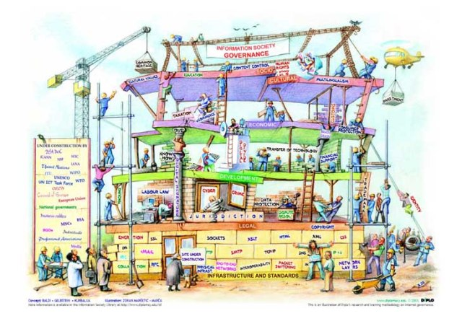
Que voulons-nous atteindre?
Des programmes conçus dès le début (ou qui deviennent) comme des «expérimentations politiques et des systèmes» à l'échelle d'une zone géographique-administrative représentative
Le but de l'expérimentation peut être
  Démontrer que le secteur public local peut également être construit ou consolidé 'd'en bas'
  Démystifier les allégations habituelles concernant la faiblesse des capacités locales;
  Informer le débat national et le processus de négociation sur l'avenir de la réforme de la décentralisation
  Les expériences pilotes peuvent également jouer un rôle clé en fournissant "un modèle alternatif pour le dialogue politique"
Notes:
6

Slide 7
Principes de base qui guident l'action
Utilisation des systèmes, procédures et institutions nationales, autant que faire se peut, et de plus en plus au feu et à mesure que ces systèmes capacités sont construites et améliorées;
Promouvoir les interactions entre les programmes et les processus politiques et institutionnels (dans les deux directions)
Processus itérative de conception et mise en œuvre
Notes:
7

Slide 8
Composantes
  Mécanisme d'appui financier direct auprès des budgets des communes;
  Mécanisme de renforcement de capacités/développement Institutionnel
  Dispositif d’apprentissage et capitalisation d’expériences pour l’appui au dialogue Politique
Notes:
8

Slide 9
LES QUATRE DIMENSIONS DE L’APPUI-CONSEIL AUPRES DES COMMUNES
District
District
Organisation de services de la commune, gestions de ressources humaines, procédures de gestion administrative, secrétariat d’état civil, organisation des archives…
Dimension
Institutionnelle
Stratégie de mobilisation de ressources locales, appui à la mise en place des systèmes fiscaux durables, élaboration des BP et CA
L’appui-conseil
auprès
des
communes
Ingénierie
sociale
Dimension
budgétaire
et financière
STD
Circulation de l’information, éducation de la citoyenneté, modes de gestion de services…
Dimension
technique
sectorielle
Réalisation d’études techniques, référentiels de prix, supports didactiques, montage DAO, appui à la sélection des prestataires de services, suivi et contrôle de chantiers……
Prestataires Privés/ STD

Slide 10
Dispositif de mise en œuvre: « essayer, voir, adapter »
La mise en place d’un dispositif d’apprentissage et capitalisation d’expériences pour l’appui au dialogue Politique;
    Des mécanismes pour recueillir, analyser et documenter en permanence des changements d'ordre qualitatif (par exemple, capacité de perception des acteurs, motivations, , comportement, procédés…) ainsi que de changements concrets, plus quantitatives (changements dans la législation, implications sur le terrain etc…
Elaboration d’outils et méthodes d’appui (i) à l’exercice de la maîtrise d’ouvrage communale t (ii) à l'appui-conseil et contrôle par les instances concernées
Accompagnement du processus de mise en œuvre des Plans de Développement Locaux
Adaptations du dispositif testé
Conceptualisation et capitalisation d’expériences
    La dissémination des analyses réalisés » auprès des acteurs locaux, bailleurs de fonds et institutions nationales afin de (ii) stimuler un débat entre tous les acteurs concernés (dialogue multi-acteurs) et (ii) adapter le cadre légal/politique
Diffusion des réflexions et des progrès réalisés par le programme autour des institutions impliquées dans la décentralisation
Notes:
10

Slide 11
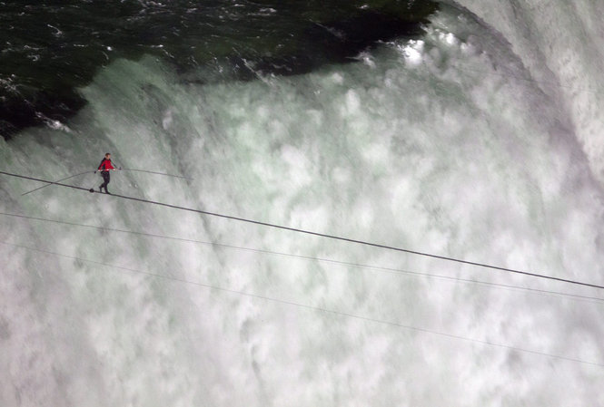
Pas des raccourcis, pas des modèles
Le facteur humain est crucial!!
Un changement d'attitude peut être atteint si on donne du temps
Il faut une vision et la volonté d'expérimenter. Il faut du courage pour apprendre des erreurs et du courage pour mettre en œuvre les changements nécessaires et / ou controversés pendant que la mise en œuvre avance
Compromis entre exploration et expérimentation d'une part et consolidation et prévisibilité d'autre part
Le passage d'un mode expérimental à un mode institutionnel est une question complexe
Ce qui a bien marché une fois ne fonctionne pas nécessairement aujourd'hui
.
On a besoin des "artistes" avec des talents particuliers...plutôt que des "techniciens"
Notes:
11

Slide 12
Merci!!

